Slide 1
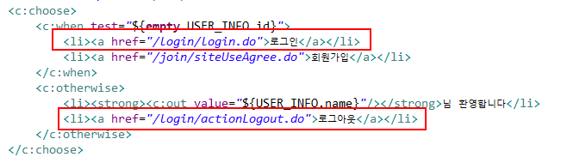
Header.jsp 수정

Slide 2
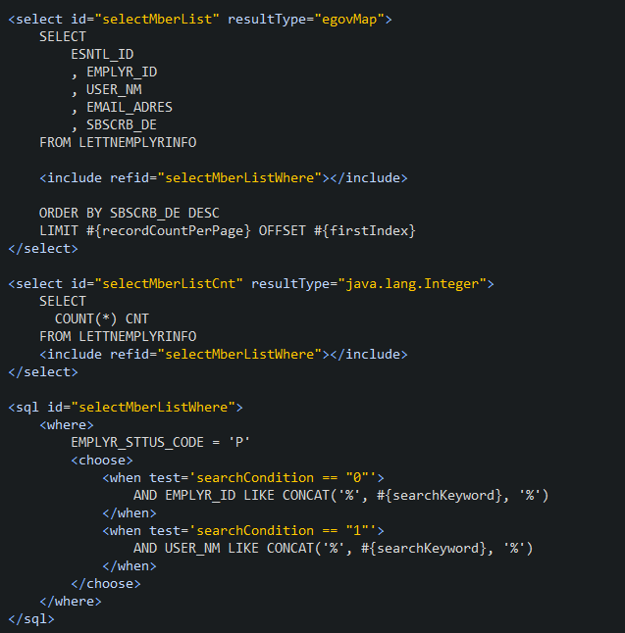
admin.member.web 패키지 추가 후 Controller부터 작업

Slide 3
<!-- 메일 -->
<dependency>
<groupId>javax.mail</groupId>
<artifactId>mail</artifactId>
<version>1.4.7</version>
</dependency>
<!-- 메일 -->
<dependency> <groupId>javax.activation</groupId>
<artifactId>activation</artifactId>
<version>1.1.1</version>
</dependency>

Slide 4
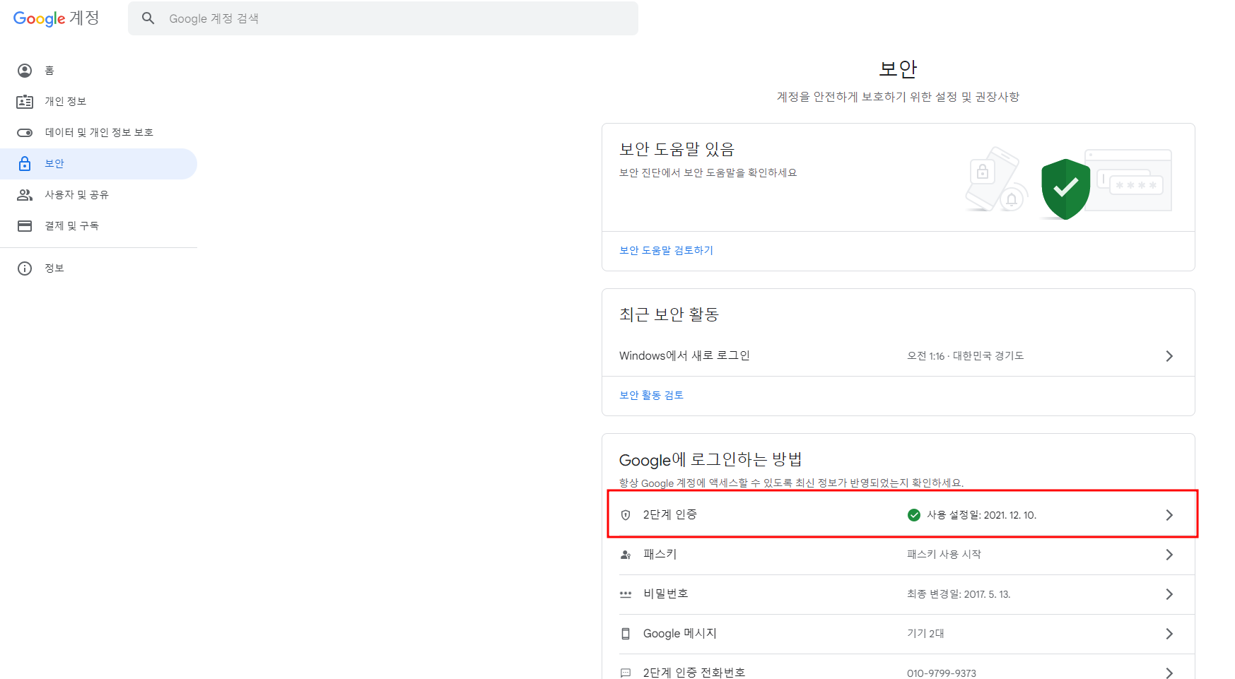
https://myaccount.google.com/

Slide 5
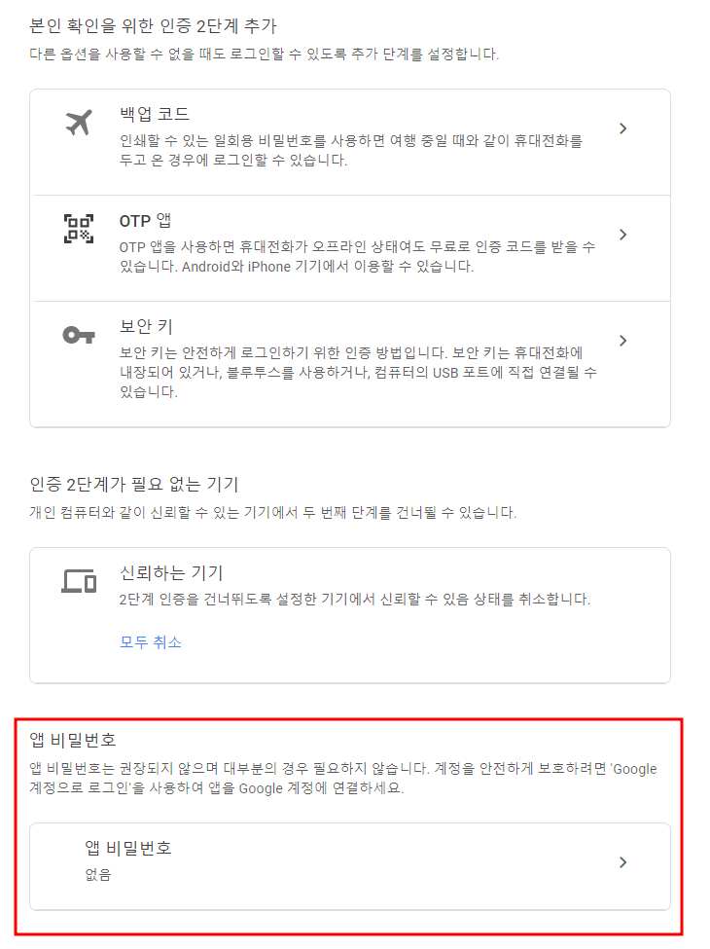

Slide 6
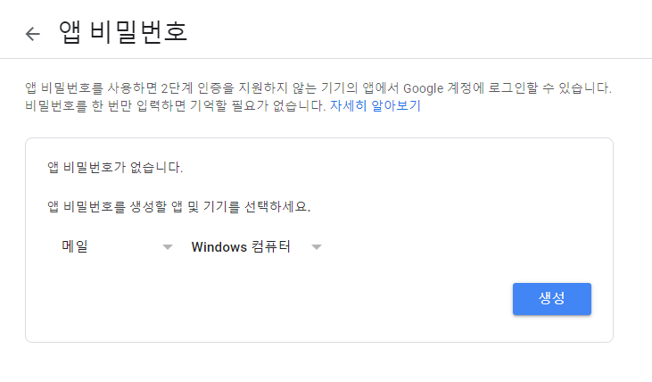

Slide 7
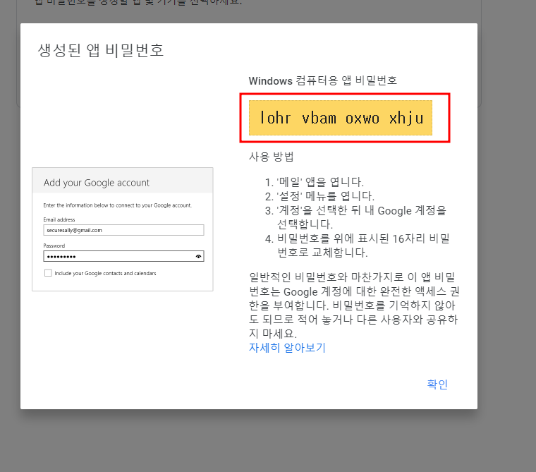

Slide 8



Slide 9
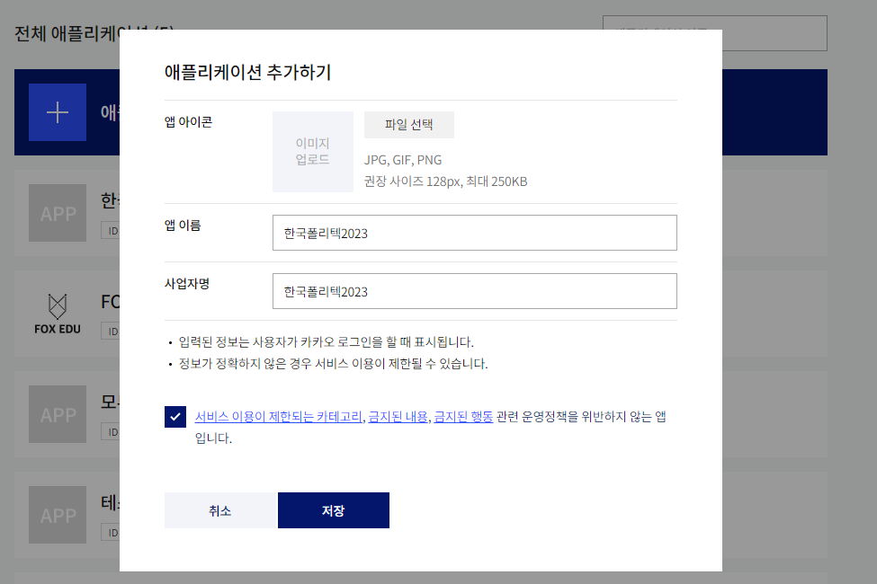
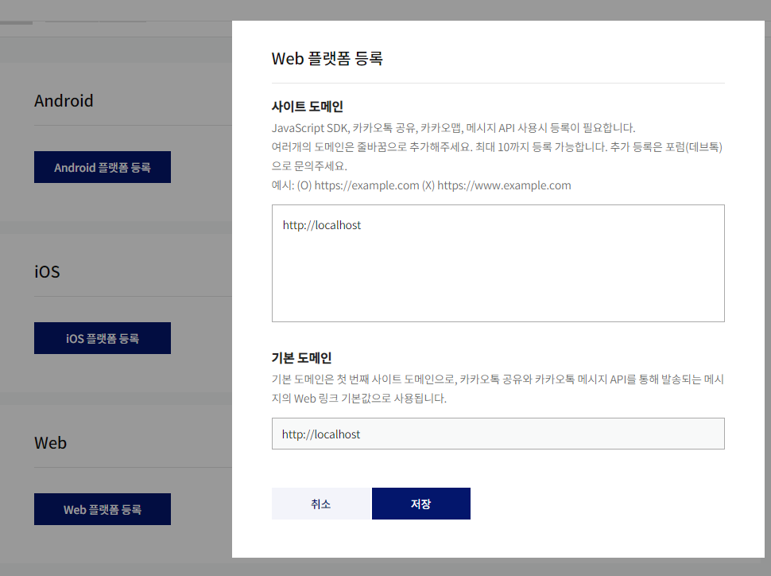
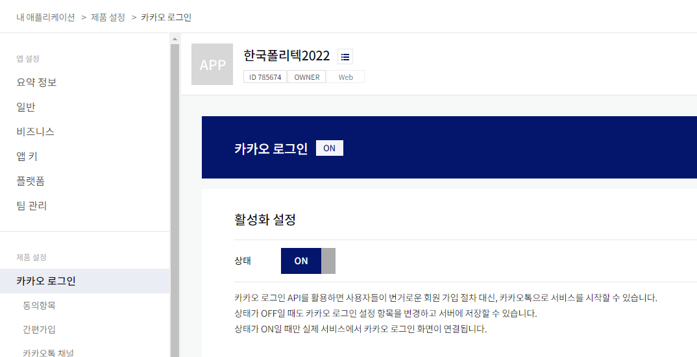
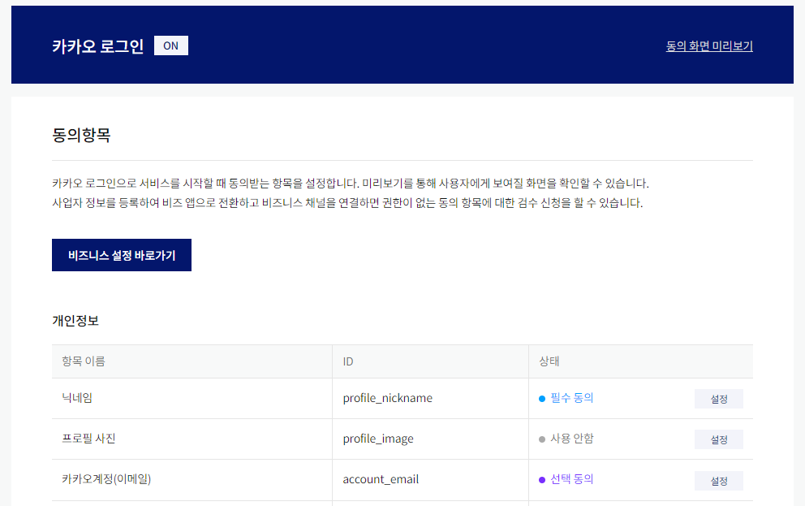
카카오개발자 사이트 URL : https://developers.kakao.com/
1. 애플리케이션 추가
2. 플랫폼 > 플랫폼 설정하기 > web플랫폼등록
3. 제품설명 > 카카오로그인 > OFF를 ON으로 설정
4. 제품설명 > 카카오로그인 > 동의항목 설정(닉네임, 이메일)

Slide 10
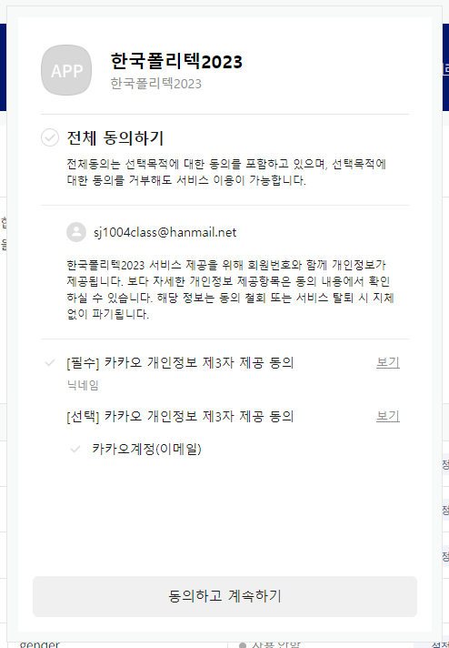

Slide 11
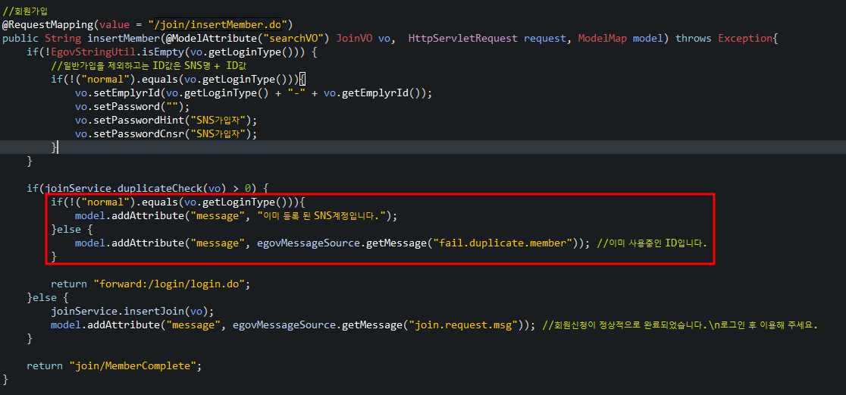
JoinController

Slide 12
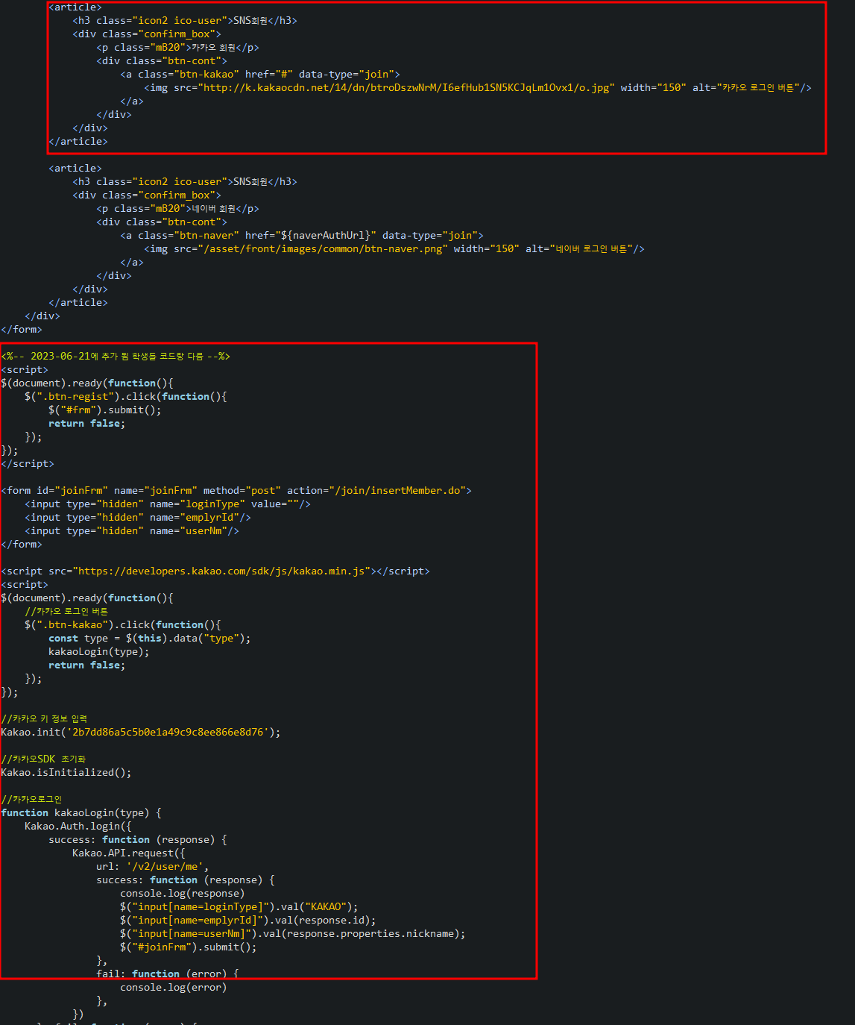
MemberType.jsp

Slide 13
LoginVO
/** 로그인타입 */
private String loginType;

Slide 14
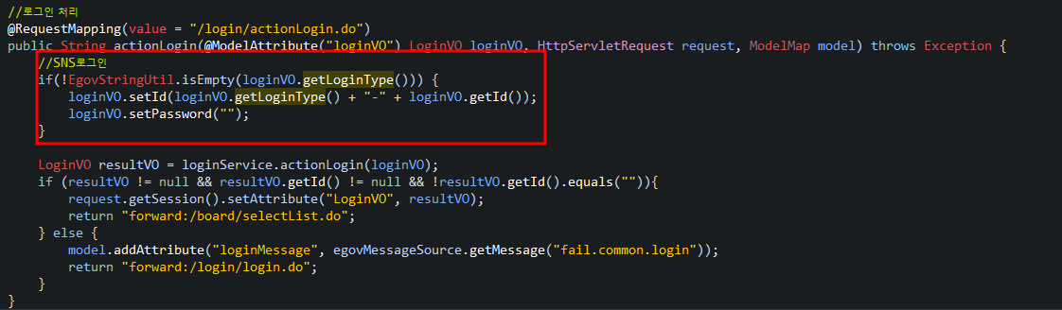
LoginController

Slide 15
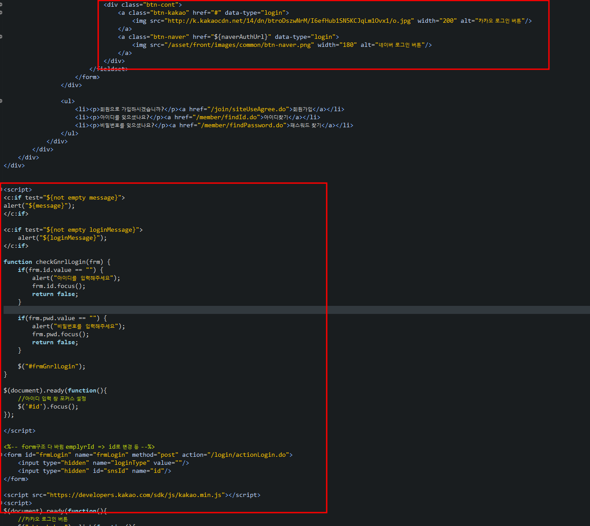
Login.jsp

Slide 16
OAuth2.0 네이버로그인 흐름도
사용자
로그인
페이지 접속
네이버 로그인 클릭
로그인 인증 주소 값 생성
로그인
성공
Callback Url
호출
네이버 API서버
(Oauth 서버)
성공
실패
* 처음 접속 시 프로필API동의여부 확인
후 다음 프로세스 진행
code, state값을 가지고 토큰 생성
토큰 값을 가지고 사용자 프로필 API호출
회원가입 및
로그인
*네이버 기준

